Slide 1
Ngiên cứu cakephp framework
Thành viên
Lê Sỹ Hùng

Slide 2
1. Ưu điểm so với việc code php thuần
 | PHP | CakePHP
Ưu điểm
Nhược điểm

Slide 3
2: Những componenet framework có hỗ trợ
Web server: Là nơi lưu trữ mã nguồn và nội dung website.
Web server được xác định bởi địa chỉ IP.
Web server (riêng) thường dành cho những website lớn, các website nhỏ và trung bình thì thường sử dụng một phần nhỏ tài nguyên của web server. Có thể là shared hosting hoặc máy chủ ảo VPS.

Slide 4
1.3: Dữ liệu (Database)
Dữ liệu người dùng – hay cơ sở dữ liệu: tạm hiểu là những thông tin được lưu trữ về người dùng như: Tên đăng nhập, mật khẩu, nhật ký hoạt động (viết, chỉnh sửa bài viết, thiết đặt website,.vv..).
Dữ liệu website: gọi chung cho tất cả các tập tin đa phương tiện như văn bản, âm thanh, hình ảnh, video,.. được lưu trữ trên máy chủ web.

Slide 5
1.4: Mã nguồn(source code)
Để dễ hình dung, ở đây xem như mã nguồn là một phần mềm hoàn chỉnh nó được cài đặt lên web server/hosting của bạn, nó như công cụ để tạo lập và quản lý nội dung website.
Hiện nay mã nguồn web thường là các phần mềm quản trị nội dung như Joomla, WordPress, Drupal,…

Slide 6
1.5: Giao diện người dùng
Giao diện người dùng là tất cả sự bố trí, trình bày nội dung trên website, bao gồm: bố cục, màu sắc, font chữ, hiệu ứng,… mà người truy cập website có thể thấy và tương tác.
Giao diện người dùng là những gì mà người dùng nhìn thấy sau khi các đoạn mã đằng sau nó được dịch (đằng sau một website “đẹp lung linh – sinh động ” mà chúng ta nhìn thấy là những đoạn chương trình, dưới dạng ngôn ngữ HTML xen lẫn với ngôn ngữ tự nhiên).

Slide 7
2: Các công cụ hỗ trợ
Trình Duyệt WEB
Một trang web là một tập tin dưới dạng ngôn ngữ đánh dấu siêu văn bản có thể là HTML, XML. Người dùng rất khó đọc hoặc không thể đọc loại ngôn ngữ này.
Tập tin HTML sẽ chứa nhiều phần tử khác nhau và các phần tử này được sắp xếp, định dạng theo chương trình có trong file CSS;
Nhiệm vụ của trình duyệt web là làm cho nội dung trong các file HTML, XML hiển thị theo bố cục định sẵn trong file CSS.
Tóm lại: trình duyệt là phần mềm, mà thông qua nó, người dùng có thể đọc/xem và tương tác với website.

Slide 8
3: Mạng internet
Mạng Internet: là mạng kết nối thông tin toàn cầu, máy chủ web được kết nối với Internet, nhờ đó ta có thể truy cập website từ bất kỳ nơi nào có Internet.
Mạng cục bộ LAN: đây là mạng máy tính được hình thành bởi một nhóm các máy tính kết nối lại với nhau, website có thể cài đặt trên máy chủ web nội bộ và các máy khách có thể truy cập trong phạm vi nội bộ này. Cái này rất ít sử dụng nên ở đây chúng ta cũng không cần tìm hiểu sâu.
Và khi nói đến website và mạng máy tính thì cứ mặc định mạng đó là mạng Internet.

Slide 9
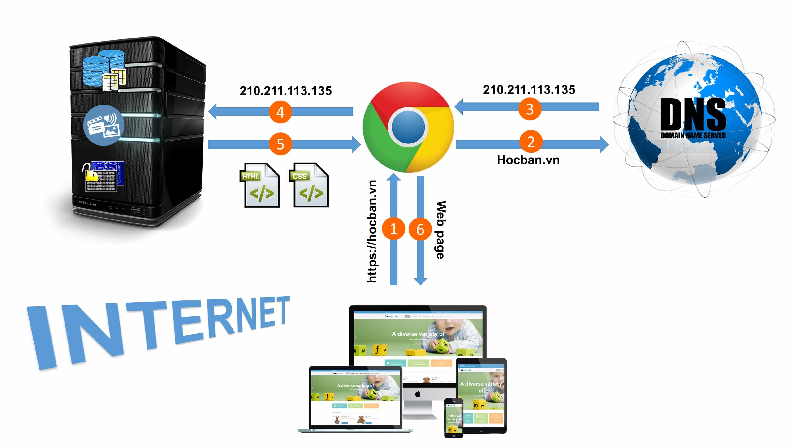
4: Các một website kết nối với database hoạt động trên server
https://webextrasite.com/p/details/249/tu-code-thuan-php-hay-su-dung-php-framework
https://niithanoi.edu.vn/su-khac-nhau-giua-laravel-vs-cakephp.html#uu-diem-va-nhuoc-diem-cua-laravel-vs-cakephp
https://sudo.vn/blog/cac-framework-php-pho-bien-nhat-duoc-su-dung-vao-nam-2021.html#:~:text=%C6%AFu%20%C4%91i%E1%BB%83m%20c%E1%BB%A7a%20CakePHP&text=Sau%20khi%20thi%E1%BA%BFt%20l%E1%BA%ADp%20c%C6%A1,m%E1%BA%ABu%20v%C3%A0%20b%E1%BA%A3o%20v%E1%BB%87%20CSRF.

Slide 10
Thank you!

Slide 11
@all Sau khi xong mấy task trên thì tụi em tạo task lên redmine rồi làm cho anh task sau:
Ngiên cứu cakephp framework với các nội dung sau:
(1) Ưu điểm so với việc code php thuần
(2) Framework có hỗ trợ những componenet nào để code nhanh hơn so với việc dùng php thuần.
(3) Làm thử samle code dùng cakedphp framework có những chức năng sau:
+ Login/logout
+ Làm chức năng CRUD (create/read/update/delete) có liên kết với DB, ví dụ hiển thị danh sách/thêm/xóa/sửa thông tin điện thoại.
+ Tạo 4 APIs để hệ thống khác có thể gọi để lấy danh sách/thêm/xóa/sửa thông tin điện thoại.
+ UI thì sử dụng bootstrap 4.6 để làm https://getbootstrap.com/docs/4.6/getting-started/introduction/
Output:
- Với (1) (2) thì làm slide mô tả
- Với (3) thì tạo branch mới trên git của mình với tên branch là id của ticket trên Redmine, sau đó commit code lên.
=> Sau khi xong task thì attach slide, đường dẫn của branch lên ticket sau đó assign anh.
Trước khi làm thì đưa ra estimation khi nào hoàn thành (liệt kê detail các công việc cần làm và số giờ cần làm cho từng mục), comment lên Redmine báo anh để appove rồi hẵn làm.

